Slide 1
网络层
第五章

Slide 2


从协议栈的层次上看数据的流动
主机 H₂
主机 H₁
IP₁
硬件地址
路由器 R₁
IP₂
路由器 R₂
HA₁
局域网
HA₃
HA₄
局域网
HA₅
HA₆
局域网
HA₂
主机 H₁
主机 H₂
IP 数据报
路由器 R₁
路由器 R₂
IP₁ → IP₂
IP₁ → IP₂
IP₁ → IP₂
IP₁
IP₂
IP₃
IP₄
IP₅
IP₆
IP 层上的互联网
HA₁
HA₃
HA₄
HA₅
HA₆
HA₂
从 HA₁ 到 HA₃
从 HA₄ 到 HA₅
从 HA₆ 到 HA₂
MAC 帧
MAC 帧
MAC 帧

Slide 3
从虚拟的 IP 层上看 IP 数据报的流动
主机 H₂
主机 H₁
IP₁
硬件地址
路由器 R₁
IP₂
路由器 R₂
HA₁
局域网
HA₃
HA₄
局域网
HA₅
HA₆
局域网
HA₂
主机 H₁
主机 H₂
IP 数据报
路由器 R₁
路由器 R₂
IP₁ → IP₂
IP₁ → IP₂
IP₁ → IP₂
IP₁
IP₂
IP₃
IP₄
IP₅
IP₆
IP 层上的互联网
HA₁
HA₃
HA₄
HA₅
HA₆
HA₂
从 HA₁ 到 HA₃
从 HA₄ 到 HA₅
从 HA₆ 到 HA₂
MAC 帧
MAC 帧
MAC 帧

Slide 4
主机 H₁
在链路上看 MAC 帧的流动
主机 H₂
IP₁
硬件地址
路由器 R₁
IP₂
路由器 R₂
HA₁
局域网
HA₃
HA₄
局域网
HA₅
HA₆
局域网
HA₂
主机 H₁
主机 H₂
IP 数据报
路由器 R₁
路由器 R₂
IP₁ → IP₂
IP₁ → IP₂
IP₁ → IP₂
IP₁
IP₂
IP₃
IP₄
IP₅
IP₆
IP 层上的互联网
HA₁
HA₃
HA₄
HA₅
HA₆
HA₂
从 HA₁ 到 HA₃
从 HA₄ 到 HA₅
从 HA₆ 到 HA₂
MAC 帧
MAC 帧
MAC 帧

Slide 5
在 IP 层抽象的互联网上只能看到 IP 数据报
图中的 IP₁→IP₂ 表示从源地址 IP₁ 到目的地址 IP₂
两个路由器的 IP 地址并不出现在 IP 数据报的首部中
主机 H₁
主机 H₂
IP 数据报
路由器 R₁
路由器 R₂
IP₁ → IP₂
IP₁ → IP₂
IP₁ → IP₂
IP₁
IP₂
IP₃
IP₄
IP₅
IP₆
IP 层上的互联网
HA₁
HA₃
HA₄
HA₅
HA₆
HA₂
从 HA₁ 到 HA₃
从 HA₄ 到 HA₅
从 HA₆ 到 HA₂
MAC 帧
MAC 帧
MAC 帧

Slide 6
典型的路由器的结构
路由选择处理机
3——网络层
2——数据链路层
1——物理层
路由选择协议
路由
选择
路由表
输入端口
输出端口
1
2
3
分组处理
3
2
1
…
转发表
…
分组
转发
输入端口
输出端口
1
2
3
交换结构
3
2
1

Slide 7
网络层设计要点
存储转发分组交换
网络层无连接服务的实现（数据报）
网络层面向连接服务的实现（虚电路）
数据报和虚电路的比较

Slide 8
两种服务的思路来源不同
虚电路服务的思路来源于传统的电信网。
  电信网负责保证可靠通信，因此电信网的结点交换机复杂而昂贵。
数据报服务力求使网络生存性好和使对网络的控制功能分散，因而只能要求网络提供尽最大努力的服务。
  可靠通信由用户终端中的软件（即TCP）来保证。

Slide 9
无连接的网络服务
特征：
1）数据发送的随意性
2）每个分组独立选择路由
3）不可靠服务
D
B
A
P5
P3
E
P1
P4
C
P2
注：
即分组有多条路由选择，因此，数据报不能保证按发送顺序交付给目的站。另外 ，当网络发生拥塞时，网络中的某个结点可能将一些分组丢弃。
所以，数据报提供的服务是不可靠的。

Slide 10
面向连接的网络服务:
D
B
H1
A
E
H5
C
H₁和H₅ 通信，主机H₁先发起一个虚呼叫，要求进行通信，同时，也寻找一条合适的路由。
若主机H₅ 同意，就发回响应，然后双方就建立了一条虚电路,以后H₁ 向H₅传送所有的分组都沿着这条虚电路传送；
传送完毕，释放。

Slide 11
面向连接服务（虚电路服务）:
特征：
1)虚电路建立（通过虚呼叫实现）
2）所有分组均沿同一路径传输
3）可靠服务
需要指出的是：
这个虚电路和电路交换的连接有很大的区别:
电路交换：二个用户通信网始终占用一条端到端的物理信道；
虚电路：由于采用的是存储转发的分组交换，所以，只是断续地占用一条一条的链路；

Slide 12
数据报服务与虚电路服务之争
让网络只提供数据报服务就可大大简化网络层的结构。
技术的进步使得网络出错的概率已越来越小，因而让主机负责端到端的可靠性不但不会给主机增加更多的负担，反而能够使更多的应用在这种简单的网络上运行。
因特网发展到今天的规模，充分说明了在网络层提供数据报服务是非常成功的。

Slide 13
数据报服务和虚电路服务
都各有一些优缺点
网络上传送的报文长度，在很多情况下都很短。
用数据报既迅速又经济。
若用虚电路，为了传送一个分组而建立虚电路和释放虚电路就显得太浪费网络资源了。

Slide 14
数据报服务和虚电路服务
都各有一些优缺点
在使用数据报时，每个分组必须携带完整的地址信息。
在使用虚电路的情况下，每个分组不需要携带完整的目的地址，而仅需要有个很简单的虚电路号码的标志。
这就使分组的控制信息部分的比特数减少，因而减少了额外开销。

Slide 15
数据报服务和虚电路服务
都各有一些优缺点
在使用数据报时，主机承担端到端的差错控制和流量控制。
在使用虚电路时，分组按顺序交付，网络可以负责差错控制和流量控制。

Slide 16
数据报服务和虚电路服务
都各有一些优缺点
数据报服务对军事通信有其特殊的意义。当某个结点发生故障时，后续的分组就可另选路由，因而提高了可靠性。
但在使用虚电路时，结点发生故障就必须重新建立另一条虚电路。
数据报服务还很适合于将一个分组发送到多个地址(即广播或多播)。

Slide 17
数据报服务和虚电路服务
比较
对比的方面 虚电路服务 数据报服务
思路 可靠通信应当 可靠通信应当
由网络来保证 由用户主机来保证
连接的建立 必须有 不要
目的站地址 仅在连接建立阶段 每个分组都有
使用，每个分组使 目的站的全地址
用短的虚电路号

Slide 18
数据报服务和虚电路服务
比较
对比的方面 虚电路服务 数据报服务
分组的转发 属于同一条虚电路 每个分组独立选择
的分组均按照同一 路由进行转发
路由进行转发
当结点出 所有通过出故障的 故障结点可能丢失
故障时 结点的虚电路 分组，一些路由
均不能工作 可能会发生变化

Slide 19
数据报服务和虚电路服务
比较
对比的方面 虚电路服务 数据报服务
分组的顺序 总是按发送顺序 到达目的站时不一定
到达目的站 按发送顺序
端到端的 可以由分组交换网 由用户主机负责
差错处理和 负责也可以由用户
流量控制 主机负责

Slide 20
路由算法
静态路由算法
  最短路径路由
  扩散法
动态路由算法
  距离矢量路由
  链路状态路由

Slide 21

Dijkstra最短路径路由算法
(2,A)
(9,B)
(∞,-)
7
(9,B)
B
B
C
C
3
3
2
2
(4,B)
(∞,-)
2
(∞,-)
F
(6,E)
(∞,-)
A
E
F
(6,E)
D
(10,H)
A
E
D
1
2
6
2
4
G
H
G
H
(∞,-)
(9,G)
(8,F)
(6,A)
(5,E)

Slide 22
洪泛（ Flooding ）扩散法
基本思想：
  网络中除了目标节点之外，任一节点在收到报文分组后，立即发往相邻的所有节点（源节点除外）。
  但任一节点都只接收最先到达的报文分组，不接收重复报文。
特点：
  产生大量冗余分组，通信量剧增；
  可靠性高，网络部分损坏时
  仍能将分组送达目的地；
  网络延迟小。
  属于静态路由算法

Slide 23
距离矢量路由算法（Distance Vector Routing）基本思想
  每个路由器维护一张表，表中给出了到每个目的地的已知最佳距离和线路，并通过与相邻路由器交换距离信息来更新表；
  每隔一段时间，路由器向所有邻居结点发送它到每个目的结点的距离表，同时它也接收每个邻居结点发来的距离表；
  邻居结点X发来的表中，X到路由器i的距离为X_{i}，本路由器到X的距离为m，则路由器经过X到i的距离为X_{i} + m。根据不同邻居发来的信息，计算X_{i} + m，并取最小值，更新本路由器的路由表；
  注意：本路由器中的老路由表在计算中不被使用。

Slide 24
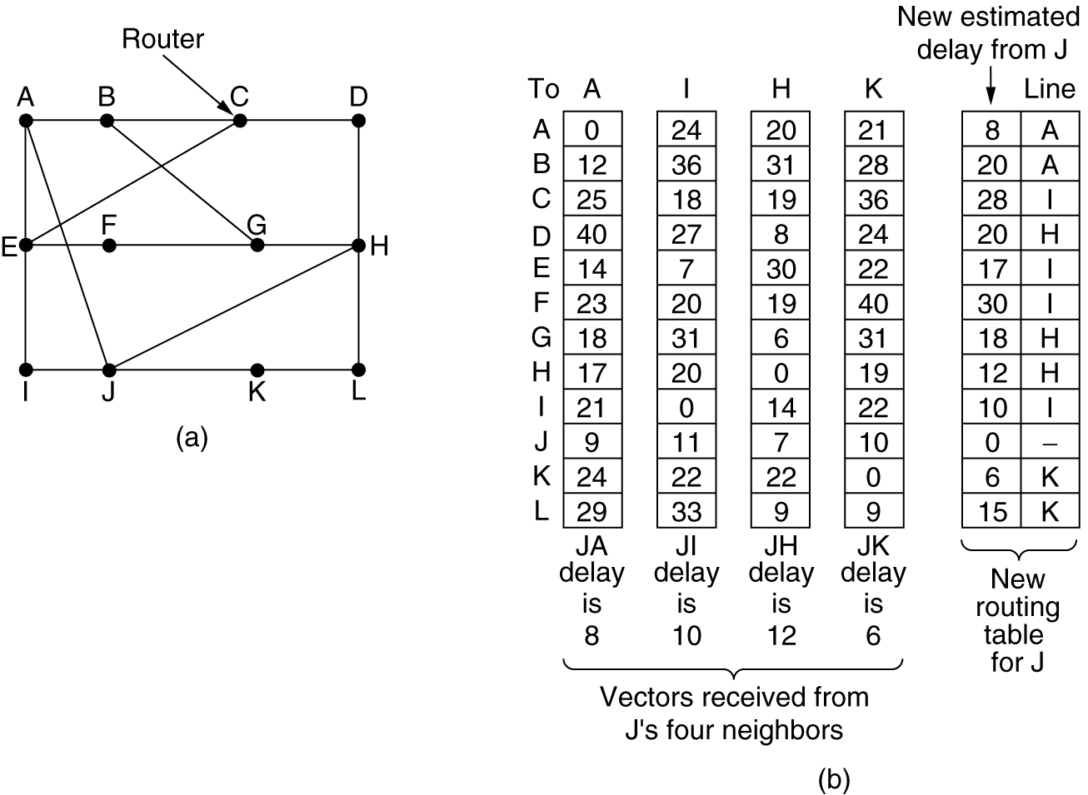
距离矢量路由算法
本例中以网络的延迟作为“距离”。
一个子网. (b) 从 A, I, H, K的输入,J的新路由表

Slide 25
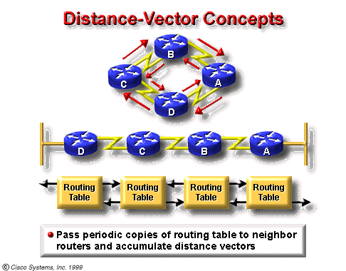
距离矢量路由算法
定期地将路由表的副本传递给相邻节点并累加距离矢量。

Slide 26
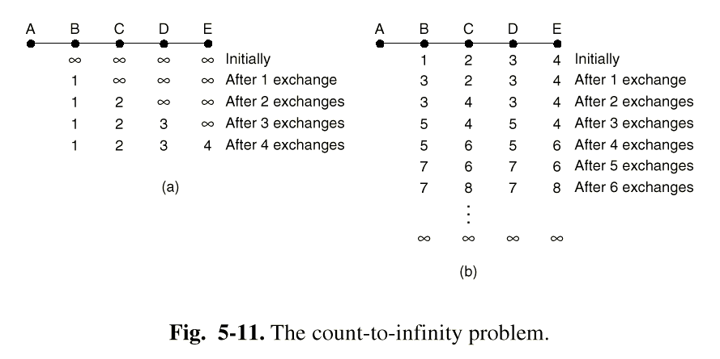
距离矢量路由算法
  算法的缺陷：对好消息反应迅速，对坏消息反应迟钝。

Slide 27
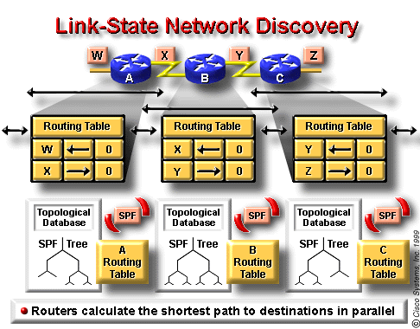
链路状态路由算法
每个节点首先找出其邻居节点，获得它们的网络地址；
测量它到各个邻居节点的距离（延迟或代价）；
组装一个分组，用来通告它刚获得的直接链路状态信息；
将该分组发送给所有其他节点；
各节点分别计算到其它各个节点的最短路径。

Slide 28
两种动态路选算法的比较
距离矢量算法传送的路由信息报文包含了整个网络的路由信息，但是不可靠的；
链路状态算法发送的链路状态报文虽然仅包含一个节点的直接链路状态，然而却是发送者直接验证的可靠信息，在传播过程中不改变。每个路由节点使用同样的原始数据独立计算最短路径。
路由信息报文的大小与网络中的路由节点数成正比，不适用大规模的网络；
链路状态报文短，与网络中的路由节点数无关，因此网络规模的扩展性较好。

Slide 29
因特网采用分层次的路由选择协议
因特网采用分层次的路由选择协议。
因特网的规模非常大。如果让所有的路由器知道所有的网络应怎样到达，则这种路由表将非常大，处理起来也太花时间。而所有这些路由器之间交换路由信息所需的带宽就会使因特网的通信链路饱和。
许多单位不愿意外界了解自己单位网络的布局细节和本部门所采用的路由选择协议（这属于本部门内部的事情），但同时还希望连接到因特网上。

Slide 30
自治系统(autonomous system)
因特网将整个互联网划分为许多较小的自治系统 AS。
一个自治系统最重要的特点就是其有权自主地决定在本系统内应采用何种路由选择协议。
一个自治系统内的所有网络都属于一个行政单位来管辖。
一个自治系统的所有路由器在本自治系统内都必须是连通的。

Slide 31
因特网有两大类路由选择协议
内部网关协议 IGP (Interior Gateway Protocol) 即在一个自治系统内部使用的路由选择协议。目前这类路由选择协议使用得最多，如 RIP 和 OSPF 协议。
外部网关协议EGP (External Gateway Protocol) 若源站和目的站处在不同的自治系统中，当数据报传到一个自治系统的边界时，就需要使用一种协议将路由选择信息传递到另一个自治系统中。这样的协议就是外部网关协议 EGP。在外部网关协议中目前使用最多的是 BGP-4。

Slide 32
自治系统和
内部网关协议、外部网关协议
自治系统 C
R₃
自治系统 B
IGP
EGP
R₂
IGP
IGP
IGP
IGP
IGP
EGP
IGP
IGP
EGP
自治系统 A
R₁
H₁
IGP
H₂
IGP
IGP
IGP
IGP
内部网关协议
IGP
（例如，RIP）
外部网关协议
EGP
（例如，BGP-4）
内部网关协议
IGP
（例如，OSPF）

Slide 33
因特网的路由选择协议
内部网关协议 IGP：具体的协议有多种，如 RIP 和 OSPF 等。
外部网关协议 EGP：目前使用的协议就是 BGP。

Slide 34
内部网关协议 RIP
(Routing Information Protocol：
路由信息协议)
工作原理
路由信息协议 RIP 是内部网关协议 IGP中最先得到广泛使用的协议。
RIP 是一种分布式的基于距离向量的路由选择协议。
RIP 协议要求网络中的每一个路由器都要维护从它自己到其他每一个目的网络的距离记录。

Slide 35
RIP中“距离”的定义
RIP 认为一个好的路由就是它通过的路由器的数目少，即“距离短”。
RIP 允许一条路径最多只能包含 15 个路由器。
“距离”的最大值为16 时即相当于不可达。可见 RIP 只适用于小型互联网。
RIP 选择一个具有最少路由器的路由（即最短路由），哪怕还存在另一条高速(低时延)但路由器较多的路由。

Slide 36
RIP 协议的三个要点
仅和相邻路由器交换信息。
交换的信息是当前本路由器所知道的全部信息，即自己的路由表。
按固定的时间间隔交换路由信息，例如，每隔 30 秒。

Slide 37
内部网关协议 OSPF
(Open Shortest Path First：开放最低路径优先)
“开放”表明 OSPF 协议不是受某一家厂商控制，而是公开发表的。
“最短路径优先”是因为使用了 Dijkstra 提出的最短路径算法SPF

Slide 38
OSPF三个要点
向本自治系统中所有路由器发送信息。
发送的信息就是与本路由器相邻的所有路由器的链路状态，但这只是路由器所知道的部分信息。
  “链路状态”就是说明本路由器都和哪些路由器相邻，以及该链路的“度量”(metric)。
只有当链路状态发生变化时，路由器才用洪泛法向所有路由器发送此信息。

Slide 39
Internet上的网络层
IP协议（ IP分组）
IP 地址
Internet 控制协议

Slide 40
IP协议
internet协议同等地看待所有网络，不论是以太网这样的局域网，X-25网这样的广域网，或者仅仅是在两台机器之间的一条点到点的链路，每一个都算作一个网络。
实质上，TCP/IP定义了一种抽象“网络”，隐藏了物理网络的细节；正是这种抽象概念，使得internet协议非常强壮。

Slide 41
IP协议
互连网协议（IP）最基本的服务是提供一个非可靠的尽最大努力去完成好任务的、无连接的分组投递系统。说它非可靠，是因为所要求的投递不能保证成功，分组可能丢失，投递无序或重复投递，而IP并不检测这些情况，发生这些情况也不通知发送者或接收者。说它无连接，是因为每一个分组的处理都独立于其它分组，一串分组从一个机器发出，可以经由不同的路径到达另一机器，也可能部分分组丢失了，而其余的仍被投递。说这种服务是尽最大努力做好的，因为IP尽最大努力去投递分组，并不轻易地抛弃分组，仅当资源用尽或下面的物理网失效时才会发生不可靠的现象。

Slide 42
IP协议
IP协议定义数据传送的基本单元——IP分组及其确切的数据格式。IP协议也包括一套规则，指明分组如何处理，错误怎样控制。特别是，IP协议还包含非可靠投递的思想，以及与此关联的分组路由选择的思想。
类似典型的物理网络帧，IP分组也分头和数据区。分组的头包含源和目的地地址。当然，不同点在于IP分组包含的是IP地址。IP分组可以为2¹⁶字节，然而当它们从一台机器移动到另一台机器时，必须放在物理网络帧中进行传输。
IP模块是TCP/IP技术的核心，而IP模块的关键成分则是它的路由表。路由表放在内存储器中，IP模块使用它为IP分组选择路由。

Slide 43
IP分组
互连网协议（IP）的目的是提供必要的功能，使一个个IP分组从源发主机通过网络互连系统传递到目的地主机。IP分组也称IP数据报，它是以无连接方式通过网络传输的。无连接的意思就是指在数据传输之前源节点与目标节点并不建立连接。
我们现在讨论的IP就是基于数据报协议的一个例子，而TCP则是基于虚电路的一个协议。

Slide 44
IP分组
在IP分组所经过的各个物理网络可能采用不同的链路协议和帧格式，但是，无论是在源发主机和目的地主机中，还是在路过的每个路由器中，网络层都使用始终如一的协议（IP协议）和不变的分组格式（IP分组）。
在一个物理网络上传送的单元是帧，帧包含头和数据，头给出了源和目标地址类的信息。而internet称基本传送单元为IP分组。类似典型的物理网络帧，IP分组也分头和数据区，分组的头包含源和目的地地址。当然，不同点在于IP分组包含的是IP地址。

Slide 45
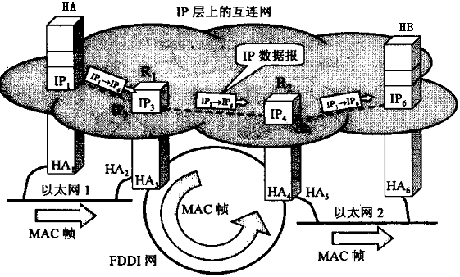
从不同层次上看IP地址和硬件地址

Slide 46
IP地址与物理地址
首部
应用层数据
IP地址
TCP报文
网络层及以上
使用IP地址
硬件地址
首部
数据
IP数据报
首部
尾部
Data link及以下
使用硬件地址
MAC帧
（1）IP地址放在IP数据报的首部（在网络层以上使用）。
（2）硬件地址放在MAC帧的首部（在链路层以下使用）。

Slide 47
直接交付和间接交付
A
C
间接交付
直接交付
间接交付
间接交付
直接交付
B
直接交付不需要使用路由器
但间接交付就必须使用路由器

Slide 48
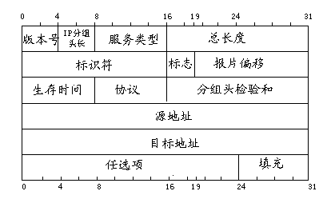
IP分组

Slide 49
IP分组
如图所示，IP分组头的长度为4个字节（32位）的整数倍。从任选项往后是可变长部分，这一部分也可以没有，以下我们对分组头中的段逐个加以解释。
（1）版本号 该4位段表示协议支持的IP版本号。在处理IP分组之前，所有IP软件都要检查分组的版本段，以便保证分组格式与软件期待的格式一样。如果标准不同，机器将拒绝与其协议版本不同的IP分组。本书给出的是对版本为4的IP的描述，版本1-3现已过时不用。
（2）互连网分组头长 该4位表示IP分组头的长度，以32个二进制位（4个字节）为单位，取值的范围是5-15（缺值是5）。由于IP分组头的长度是可变的，故这个段是必不可少的。
返回

Slide 50
IP分组
（3）服务类型 该8位段说明分组所希望得到的服务质量。 如图的所示，服务类型段的头3位表明IP分组的优先权，该值在0（正常）到7（网络控制）之间变化，数值越大则IP分组越重要。但大多数TCP/IP产品和实际使用TCP/IP的所有硬件都忽略该3位域，用相同的优先权处理所有IP分组。接下来的3位控制网络的延迟时间、吞吐率和可靠性，如果置零则表示常规服务，如果置1则分别表明短延迟、高吞吐率和高可靠性，最后两位未使用，置成零即可 。
返回

Slide 51

IP分组

Slide 52
IP分组
（4）总长度
该16位段给出IP分组的总长度，单位是字节，包括分组头和数据的长度。数据段的长度可以从总长度减去分组头长度计算出来。由于总长度段有16位，所以最大IP分组允许有64k个字节。但这样大的IP分组在现有物理网络上传输可能不太现实，尽管应用程序有时可能需要传送大的数据报文。IP分组在网络传送过程中被分成报片的情况下，分片后形成的IP分组中的 总长度段指的是单个报片的总长度，而不是原先IP分组的总长度。
返回

Slide 53
IP分组
（5）标识符 16位的标识符段包含一个整数，唯一地标识该IP分组。IP分组在传输时，其间可能会通过一些子网。这些子网允许的最大传输单元（MTU）可能小于该IP分组的长度。为了处理这种情况，IP为以数据报方式传送的IP分组提供了分片和重组的功能。这也正是IP模块的主要功能之一。
当一个路由器分割一个IP分组时，要把IP分组头中的大多数段值拷贝到每个分组片中，标识符段必须拷贝。它的基本目的是使得目的地知道到达的哪些分组片属于哪个IP分组，源发方计算机必须为发送的每个IP分组分别产生一个唯一的标识符段值。为此，IP软件在计算机存储器保持一个全局计数器，每建立一个IP分组就加1，再把结果放到IP分组标识符段中。
返回

Slide 54
IP分组
（6）标志 3位的标志段含有控制标志，3位中的低序2位控制IP分组的分片，这2位分别称作不可分片位和还有分组片位。当不可分片位置1时，规定不要将IP分组分片。仅当完整的IP分组才是有用的情况下，应用程序才可选择禁止分片。
返回

Slide 55
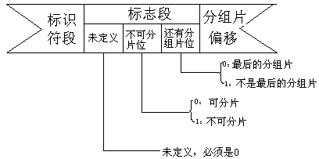
IP分组

Slide 56
IP分组--标志段
标志段的低位标明这个分组片包含的数据是取自原始IP分组中间，还是取自原始IP分组的最后，为什么需要这个“还有分组片”位呢？在分片的情况下，在最终报宿中的IP软件需要重新组合IP分组。当一个分组片到达时，分组片头中的总长度段是指该分组片的长短，而不是原来分组的长短，所有报宿不能用这个总长度段判断该分组的所有分组片是否已收集齐全。有了“还有分组片”位，这个问题就容易解决了。一旦报宿收到一个分组片，如果它的“还有分组片”位置0，就知道这个报片中的数据取自原始分组的尾部。
根据稍后即将说明的“分组片偏移”段和总长度段，接收端便可以知道，重组整个原始IP分组需要的所有数据的分组片是否都已到达。
返回

Slide 57
IP分组
（7）分组片偏移 13位的分组片偏移段标明当前分组片在初始IP分组中的位置。为了重组IP分组，报宿必须得到从偏移0开始，直到最高偏移值之间的所有分组片。这些分组片不需要按顺序到达，接收分组片的报宿与分割IP分组的路由器之间不进行通信，报宿也能重新组合IP分组。分组片偏移以64位（8个字节）为单位，取值范围0至8191，缺省值是0。
（8）生存时间 8位的生存时间段指定IP分组能在互连网中停留的最长时间，以秒为单位。当该值降为0时，IP分组就应被舍弃。该段的值在IP分组每通过一个路由器时都减去1。该段决定了源发IP分组在网上存活时间的最大值，它保证IP分组不会在一个互连网中无休止地往返传输。
返回

Slide 58
IP分组
（9）协议 8位的协议段表示哪一个高层协议将用于接收IP分组中的数据。高层协议的号码由TCP/IP中央权威管理机构予以分配。例如，该段值的十进制表示，对应传输控制协议（TCP）是6，对应用户数据报协议（UDP）是17。
（10）分组头检验和 16位的分组检验和段保证IP分组头值的完整性，当IP分组头通过路由器时，分组头发生变化（例如生存时间段值减1），检验和必须重新计算。
返回

Slide 59
IP分组
（11）源地址 32位的源地址段包含发送IP分组的源主机的IP地址。
（12）目标地址 32位的目标地址段包含IP分组的目的地主机的IP地址。
（13）任选段 可变长的任选段提供了一种策略，允许今后的版本包含在当前设计的头中尚未出现的信息。
（14）填充段 如前所述，IP分组头必须是4个字节长的整数倍。填充段是为了使有任选项的IP分组满足4个字节长度的整数倍而设计的，通常用0填入填充段来满足这一要求。填充段的有无或所需要的长度取决于选择项的使用情况。
返回

Slide 60
IP地址
IP网络中每台主机都必须有一个惟一的IP地址；
IP地址是一个逻辑地址；(与MAC地址比较一下)
因特网上的IP地址具有全球唯一性；
32位，4个字节，常用点分的十进制标记法：
如 00001010 00000010 00000000 00000001 记为 10.2.0.1
IP地址划分为五类：A-E类，常用的为A、B、C类
A类地址：允许2⁷-2个网络，每个网络2²⁴-2个主机；
B类地址：允许2¹⁴-1个网络，每个网络2¹⁶-2个主机；
C类地址：允许2²¹-1个网络，每个网络2⁸-2个主机；

Slide 61
IP地址分类
7bits
24 bits
A类
0
网络号
主机号
14 bits
16 bits
B类
1
0
网络号
主机号
21bits
8bits
C类
1
1
0
网络号
主机号
地址范围
A类 1.0.0.0 ～ 126.255.255.255
B类 128.1.0.0 ～ 191.255.255.255
C类 192.0.1.0 ～ 223.255.255.255

Slide 62
保留的IP地址
以下这些IP地址具有特殊的含义:
00...00
0000 ... 0000
本机
00...00
主 机 号
本网中的主机
11...11
1111 ... 1111
局域网中的广播
网络号
1111 ... 1111
对指定网络的广播
网络号
0000 ... 0000
网络地址
127
任 意 值
回路
一般来说，主机号部分为全“1 ”的IP地址保留用作广播地址；
主机号部分为全“0 ”的IP地址保留用作网络地址。

Slide 63
私有地址
用于企业内部网的IP地址，不会被任何INTERNET上的路由器转发
  10.0.0.0—10.255.255.255 1个A类地址
  172.16.0.0—172.31.255.255 16个B类地址
  192.168.0.0—192.168.255.255 256个C类地址

Slide 64
子网（Subnet）划分
因特网规模的急剧增长，对IP地址的需求激增。带来的问题是：
  IP地址资源的严重匮乏
  路由表规模的急速增长
解决办法：从主机号部分拿出几位作为子网号
这种在原来IP地址结构的基础上增加一级结构的方法称为子网划分。
前提：网络规模较小——IP地址空间没有全部利用。
例如：三个LAN，主机数为20，25，48，均少于C类地址允许的主机数。为这三个LAN申请3个C类IP地址显然有点浪费。

Slide 65
子网划分举例
例如：C类网络192.10.1.0，主机号部分的前三位用于标识子网号，即：
11000000 00001010 00000001 xxxyyyyy
网络号+子网号
新的主机号部分
于是划分出2³=8个子网，子网地址分别为：
11000000 00001010 00000001 00000000 -- 192.10.1.0
11000000 00001010 00000001 00100000 -- 192.10.1.32
11000000 00001010 00000001 01000000 -- 192.10.1.64
11000000 00001010 00000001 01100000 -- 192.10.1.96
11000000 00001010 00000001 10000000 -- 192.10.1.128
11000000 00001010 00000001 10100000 -- 192.10.1.160
11000000 00001010 00000001 11000000 -- 192.10.1.192
11000000 00001010 00000001 11100000 -- 192.10.1.224

Slide 66
子网掩码（Subnet Mask）
子网划分后，如何识别不同的子网？
解决：采用子网掩码来分离网络号和主机号。
子网掩码格式：32比特，网络号(包括子网号)部分全为“1”，主机号部分全为“0”。
11 … … … … … … … … 11 00 …. 00
“网络号+子网号”部分
“主机号”部分

Slide 67
子网掩码计算
前面的例子中：网络号24位，子网号3位，总共27位。所以子网掩码为：
11111111 11111111 11111111 11100000
即 255 . 255 . 255 . 224
缺省子网掩码：A类：255.0.0.0
B类：255.255.0.0
C类：255.255.255.0

Slide 68
子网地址计算
子网掩码∧ IP地址，结果就是该 IP地址的网络号。
例如：IP地址202.117.1.207，子网掩码255.255.255.224
11001010 01110101 00000001 110 01111
∧ 11111111 11111111 11111111 111 00000
11001010 01110101 00000001 110 00000
∴子网地址为：202.117.1.192
主机号为：15
主机之间要能够通信，它们必须在同一子网内，否则需要使用路由器（或网关）实现互联。

Slide 69
子网规划举例
网络分配了一个C类地址：201.222.5.0。假设需要20个子网，每个子网有5台主机。
试确定各子网地址和子网掩码。
1）对C类地址，要从最后8位中分出几位作为子网地址：
∵2⁴＜20＜2⁵，∴选择5位作为子网地址，共可提供
32个子网地址。
2）检查剩余的位数能否满足每个子网中主机台数的要求：
∵ 子网地址为5位，故还剩3位可以用作主机地址。而
2³ ⁻2 ＞5，所以可以满足每子网5台主机的要求。
3）子网掩码为255.255.255.248。
（11111000B = 248 ）
4）子网地址可在0、8、16、24、32、……、240、248共32个地址中任意选择20个。

Slide 70
特定主机路由
这种路由是为特定的目的主机指明一个路由。
采用特定主机路由可使网络管理人员能更方便地控制网络和测试网络，同时也可在需要考虑某种安全问题时采用这种特定主机路由。

Slide 71
路由器的路由表
路由器是对网络选择路由，而不是对主机选择路由；
路由器并不知道到达目标主机的完整路径，只知道要到达目标网络，下一跳应走哪一个路由器。
每个路由器中都维持着一组目标网络到下一跳路由器的映射表，称为路由表。
一个路由表是一组对偶 <N，R> 的集合。其中N为目标网络号，R为到达网络N的路径上的“下一个”路由器的入口的IP地址。

Slide 72
路由表中的路由信息
路由表中有以下三种类型的路由：
直接路由：
目标网与本路由器的某个端口直接连接，其对偶形为
< N，direct >；
间接路由：
目标网与本路由器之间还间隔有其它的路由器，其对偶形为 < N，R > ；
缺省（默认）路由：
其它情形，对偶形为 < default，R > 。

Slide 73
默认路由(default route)
路由器可采用默认路由以减少路由表所占用的空间和搜索路由表所用的时间。
这种转发方式在一个网络只有很少的对外连接时是很有用的。
默认路由在主机发送 IP 数据报时往往更能显示出它的好处。
如果一个主机连接在一个小网络上，而这个网络只用一个路由器和因特网连接，那么在这种情况下使用默认路由是非常合适的。

Slide 74


只要目的网络不是 N₁ 和 N₂，
就一律选择默认路由，
把数据报先间接交付路由器 R₁，
让 R₁ 再转发给下一个路由器。
N₂
路由表
R₂
目的网络 下一跳
N₁ 直接
N₂ R₂
默认 R₁
R₁
N₁
因特网

Slide 75
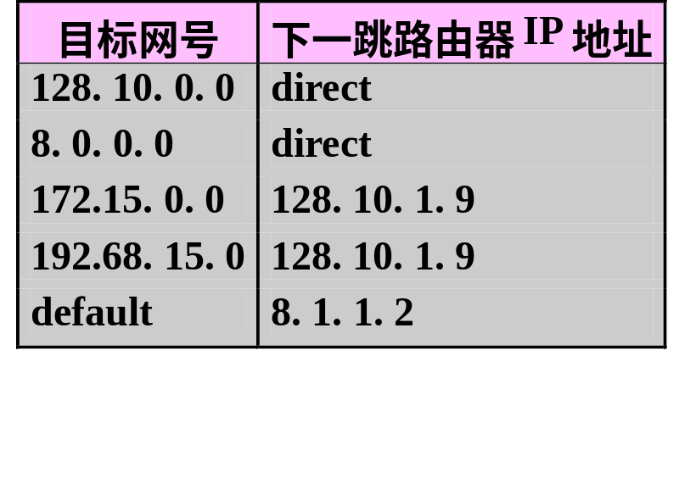
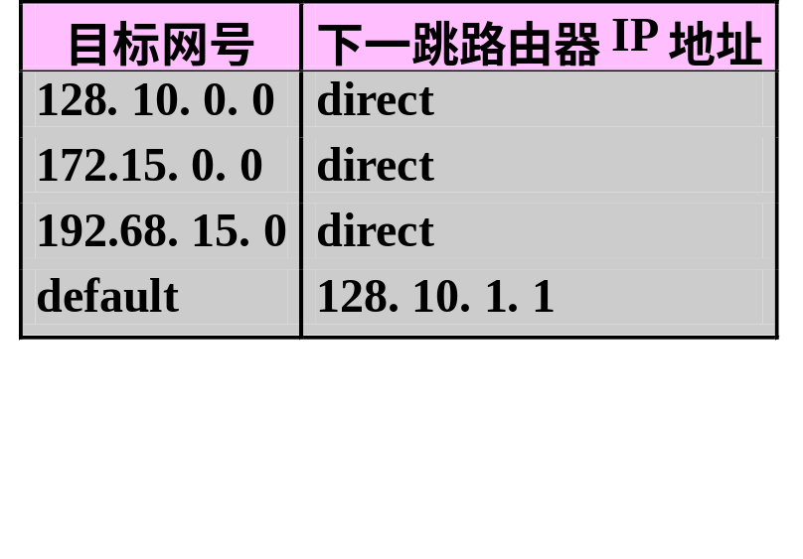
静态路由表之例
172.15.0.0
Net2
Internet
128.10.0.0
192. 68.15.0
172.15.1.1
Net1
Net3
8.1.1.2
R1
R2
8.1.1.1
128.10.1.1
128.10.1.9
192.68.15.1
R1的路由表
R2的路由表

Slide 76
IP主机上的分组交付算法
IP协议在主机上执行的分组交付算法：
从IP数据报首部取出目标IP地址 D，计算目标网号N ；
if N=本主机的IP网号
then 将IP数据报封装成帧直接传给目标主机
else 将IP数据报封装成帧传给指定的路由器（缺省网关）。

Slide 77
IP路由器的路选算法
从IP数据报首部取出目标IP地址 D，计算目标网号N ；
根据N（D）查找路由表，
确定下一跳路由器入口的IP地址R；
if R=“direct”
then 将IP数据报封装成帧直接从相应端口发送给D
else if 路由表中包含到达N的间接路由R
then 将IP数据报封装成帧从相应端口传给指定的下一跳路由器
else if 路由表中包含“default”的缺省路由R
then 将IP数据报封装成帧从缺省路由传给下一跳路由器
else 路选失败，报告目标主机不可到达 。

Slide 78
Internet层的其他协议
TCP/IP internet layer
Application
Internet Protocol (IP)
Internet Control
Message Protocol (ICMP)
Address Resolution
Protocol (ARP)
Reverse Address
Resolution Protocol (RARP)
Internet Group Management
Protocol (IGMP)
Transport
Internet
Network
Interface
Hardware

Slide 79
网际控制报文协议（ICMP）
为了提高 IP 数据报交付成功的机会，在网际层使用了网际控制报文协议 ICMP (Internet Control Message Protocol)。
ICMP 允许主机或路由器报告差错情况和提供有关异常情况的报告。
ICMP 不是高层协议，而是 IP 层的协议。
ICMP 报文作为 IP 层数据报的数据，加上数据报的首部，组成 IP 数据报发送出去。
ICMP 报文的种类有两种，即 ICMP 差错报告报文和 ICMP 询问报文。

Slide 80
ICMP 差错报告报文共有 5 种
终点不可达
源点抑制(Source quench)
时间超过
参数问题
改变路由（重定向）(Redirect)

Slide 81
ICMP 询问报文有两种
回送请求和回答报文
时间戳请求和回答报文

Slide 82

B可以到
达吗？
可以，
我在这里。
A
B
ICMP回送请求
ICMP回送回答
用PING命令产生的回声及其应答示意图

Slide 83
PING 用来测试两个主机之间的连通性。
PING 使用了 ICMP 回送请求与回送回答报文。
PING 是应用层直接使用网络层 ICMP 的例子，它没有通过运输层的 TCP 或UDP。

Slide 84
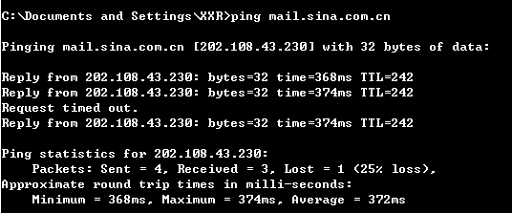
PING 的应用举例
课件制作人：谢希仁

Slide 85


TRACERT的工作机制
Tracert命令产生多个ICMP测试过程：
10.0.1.1/24
10.0.1.2/24
Echo 请求,TTL=1
Echo 请求,TTL=2
TTL超时
10.0.2.1/24
Echo应答
10.0.0.2/24
Echo 请求,TTL=1
Echo 请求,TTL=2
Echo 请求,TTL=3
Echo 请求,TTL=1
TTL超时
Echo应答
TTL超时
Echo应答
A
B
1：10.0.0.2/24
10.0.0.1/24
2：10.0.1.2/24
10.0.2.2/24
Notes:
An echo reply is a successful reply to a ping command; however, results could include other ICMP messages, such as unreachables and timeouts.

Slide 86
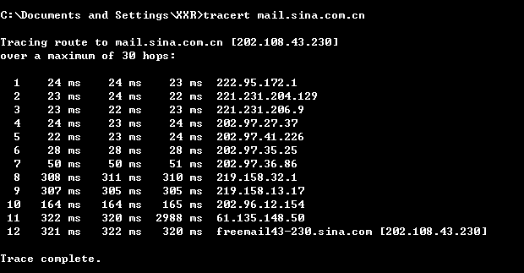
Tracert 的应用举例
课件制作人：谢希仁

Slide 87
地址解析协议(ARP, Address Resolution Protocol)
ARP用于将一个已知的IP地址映射到MAC地址。方法：
1）检查ARP高速缓存表；
2）若地址不包含在表中，就向网上发广播来寻找。具有该IP地址的目的站用其MAC地址作为响应。
ARP只能用于具有广播能力的网络。
我需要10.1.0.5
的MAC地址
我就是。
这是我的MAC地址
10.1.0.1
10.1.0.2
10.1.0.5
A
B
C
IP = 10.1.0.5
MAC = ???
IP = 10.1.0.5
MAC = 0800.0020.2C0A

Slide 88


代理ARP
如果目的主机和源主机不在同一个物理网络上，那么就要以本网络上的某个路由器作为远程主机的代理，通过ARP找到该路由器的硬件地址，然后把分组发送给这个路由器，让这个路由器把分组转发给下一个网络。
路由器在转发包时会改变帧的MAC地址，但不改变IP地址。
主机A
LAN1
LAN2
广域网
主机B

Slide 89
反向地址解析协议(RARP, Reversed ARP)
RARP用于将一个已知的MAC地址映射到IP地址。
RARP要依赖于RARP服务器，该服务器中有一张MAC地址与IP地址的映射表。
需要查找自己IP地址的站点向网上发送包含有其MAC地址的RARP广播，RARP服务器收到后将该MAC地址翻译成IP地址予以响应。
RARP同样只能用于具有广播能力的网络。
我的IP地址
是什么？
我听到广播了。
这是你的IP地址
RARP Server
A
B
C
MAC: 0800.0020.2C0A
IP = ???
MAC = 0800.0020.2C0A
IP = 10.1.0.5

Slide 90
网际组管理协议 IGMP
IGMP （Internet Group Management Protocol）协议是在组播环境下使用的组成员管理协议，它位于网际层。
IGMP 使用 IP 数据报传递其报文（即 IGMP 报文加上 IP 首部构成 IP 数据报），但它也向 IP 提供服务。
IGMP 用于本地网络上组播成员的维护，是 IP协议 的辅助协议。

Slide 91

IP 组播的基本概念
视频服务器 M
不使用组播时需要
发送 90 次单播
90 个
R₁
30 个
30 个
30个
R₂
R₃
R₄
30 个
30 个
30 个
…
…
…
共有 90 个主机接收视频节目

Slide 92
组播可明显地减少
网络中资源的消耗
视频服务器 M
发送 1 次组播
1 个
R₁
复制
1 个
1 个
1 个
R₂
R₃
R₄
1 个
组播
组播
1 个
组播
1 个
多播组成员
共有 90 个
…
…
…

Slide 93
IP 组播的一些特点
使用组播地址作为目的地址，而不能用于源地址。
  D类IP地址（ 224.0.0.0~239.255.255.255）支持组播。
  224.0.0.1特指所有主机，224.0.0.2特指所有路由器
有一些D类地址是不能任意使用的，由因特网号码指派管理局 IANA 已经指派了永久组地址。
动态的组成员，IGMP用来支持这种机制。
当组播分组传送到最后的局域网时，还必须把32位的IP组播地址，转换为局域网的48位硬件组播地址。

Slide 94
IGMP 的第一阶段
当某个主机加入新的多播组时，该主机应向多播组的组播地址发送IGMP 报文，声明自己要成为该组的成员。
本地的组播路由器收到 IGMP 报文后，将组成员关系转发给因特网上的其他组播路由器。

Slide 95
IGMP 的第二阶段
组成员关系是动态的。本地组播路由器周期性地探询本地局域网上的主机，以确定这些主机是否还是组的成员。
只要一个组中有一个成员主机响应，组播路由器就认为这个组是活跃的。
若一个组在经过几次的探询后始终没有一个主机响应，则不再将该组的成员关系转发给其他的组播路由器。

Slide 96
IGMP 是整个网际协议 IP
的一个组成部分
和 ICMP 相似，IGMP 使用 IP 数据报传递其报文（即 IGMP 报文加上 IP 首部构成 IP 数据报），但它也向 IP 提供服务。
因此，我们不把 IGMP 看成是一个单独的协议，而是属于整个网际协议 IP 的一个组成部分。

Slide 97
远程接入虚拟专用网 VPN
(remote access VPN)
有的公司可能没有分布在不同场所的部门，但有很多流动员工在外地工作。公司需要和他们保持联系，远程接入 VPN 可满足这种需求。
在外地工作的员工拨号接入因特网，而驻留在员工 PC 机中的 VPN 软件可在员工的 PC 机和公司的主机之间建立 VPN 隧道，因而外地员工与公司通信的内容是保密的，员工们感到好像就是使用公司内部的本地网络。

Slide 98
用隧道技术实现虚拟专用网
加密的从 X 到 Y 的内部数据报
源地址：125.1.2.3
目的地址：194.4.5.6
外部数据报的数据部分
数据报首部
125.1.2.3
隧道
194.4.5.6
部门 B
Y
X
部门 A
R₁
R₂
10.2.0.3
10.1.0.1
因特网
使用隧道技术
125.1.2.3
194.4.5.6
R₁
R₂
Y
X
部门 B
部门 A
10.2.0.3
10.1.0.1
虚拟专用网 VPN

Slide 99
网络地址转换 NAT
(Network Address Translation)
网络地址转换 NAT 方法于1994年提出。
需要在专用网连接到因特网的路由器上安装 NAT 软件。装有 NAT 软件的路由器叫做 NAT路由器，它至少有一个有效的外部全球地址 IP_{G}。
所有使用本地地址的主机在和外界通信时都要在 NAT 路由器上将其本地地址转换成 IP_{G} 才能和因特网连接。

Slide 100
网络地址转换的过程
内部主机 X 用本地地址 IP_{X} 和因特网上主机 Y 通信所发送的数据报必须经过 NAT 路由器。
NAT 路由器将数据报的源地址 IP_{X} 转换成全球地址 IP_{G}，但目的地址 IP_{Y} 保持不变，然后发送到因特网。
NAT 路由器收到主机 Y 发回的数据报时，知道数据报中的源地址是 IP_{Y} 而目的地址是 IP_{G}。
根据 NAT 转换表，NAT 路由器将目的地址 IP_{G} 转换为 IP_{X}，转发给最终的内部主机 X。

